Slide 1
WWZ Dienstleistungsvertrag REV Rückvergütung Eigenverbrauch
Stammdaten und Verrechnung.

Slide 2
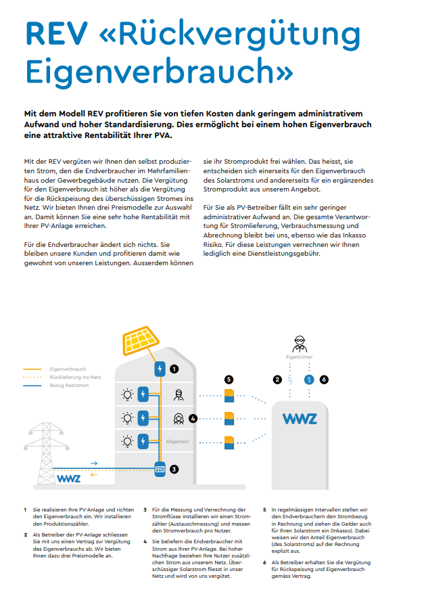
Voraussetzungen für eine REV
Gültiger Vertrag
Talon der Mieter die bestätigen das Sie an REV
teilnehmen
Elektrische Installationen wie zum Beispiel Solaranlage und Austauschmessung
Für Verträge ist V zuständig Paul Steimen
Für Stammdaten ist FVO zuständig Rocco Cristofaro

Slide 3
Agenda
Warum eine Eigenverbrauchsgemeinschaft gründen
REV Vertrag
Wie ist eine REV im SAP aufgebaut
Rechnungsbeispiele
Fragen und Antworten

Slide 4
Warum eine Eigenverbrauchsgemeinschaft gründen
So kann WWZ Kunden in der Grundversorgung behalten.
Selber produzierter Strom wird im Haus verbraucht.
Kunde kann mit der REV die Kosten der Fotovoltaikanlage amortisieren.
Erhöht Rentabilität der PV Anlage.

Slide 5
REV Vertrag
Zuerst muss immer ein Vertrag abgeschlossen werden bevor Installationsänderungen vorgenommen werden.
Der Kunde kann zwischen 3 Modellen wählen
Modell A Preise Solarstrom gleich wie Wasserstrom 100 (all-in)
Modell B Preise wie Wasserstrom 100 minus 1 Rappen
Modell C Fixpreise
Das heisst der Teilnehmer einer REV zahlt nicht mehr wie ein Kunde der das Standardprodukt WasserStrom 100 bezieht.
Die Endverbraucher sind nicht verpflichtet am Model REV teilzunehmen.
Der Eigentümer oder Verwaltung muss WWZ einen vom Kunden unterschriebenen Talon zustellen wo der Kunde bestätigt das er an der REV teilnimmt. Die Teilnahme kann auch im Mietvertrag geregelt werden.

Slide 6
Wie ist eine REV im SAP aufgebaut
Austauschmessung und Fotovoltaikanlage sind die Voraussetzungen das eine REV aufgebaut werden kann.
Mieter die mitmachen beziehen Fremdstrom aus dem WWZ Netz sowie Solarstrom von der Fotovoltaikanlage.
Mieter die nicht mitmachen beziehen nur Fremdstrom aus dem WWZ Netz.
Virtuelle Hautpanlage Austauschmessung (Rücklieferung)
Der Überschuss wird vergütet nach Tarif EeE – Überschuss ist der an WWZ gelieferte Strom.
Das heisst die Solaranlage produziert mehr wie im Haus verbraucht wird.
Rückvergütung Eigenverbrauch (Vergütung des eigenverbrauchten Solarstrom)
Der im Haus verbrauchte Solarstrom wird vergütet.
Die Dienstleistung wird mit folgenden Ansätzen dem Eigentümer in Rechnung gestellt
Eigenverbrauch Hochtarif 3Rp./kWh
Eigenverbrauch Niedertarif 1 Rp./kWh

Slide 7
Rechnungsbeispiele
Alle Kunden in einer REV erhalten Rechnungen mit Verbräuchen, nicht mit Zählerständen.
Alle Bezüge werden im EDM berechnet und gehen vom EDM ins SAP. Deshalb ist eine REV immer mit smart meter ausgerüstet.
Das heisst bei einer Nullrechnung werden keine Stände eingetragen sondern 0.

Slide 8
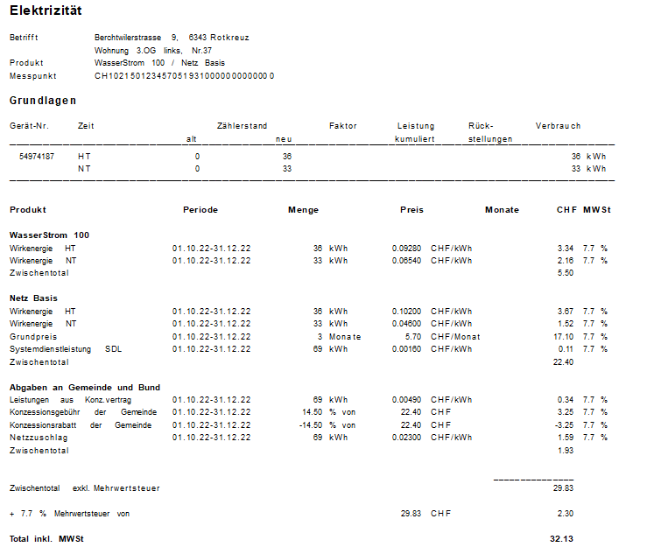
Rechnungsbeispiel Mieter ist kein Teilnehmer
Mieter macht nicht mit:
Verrechnet wird Fremdstrom
Bezug aus Netz WWZ (WasserStrom 100)
Kann auch Graustrom oder andere Tarife haben

Slide 9
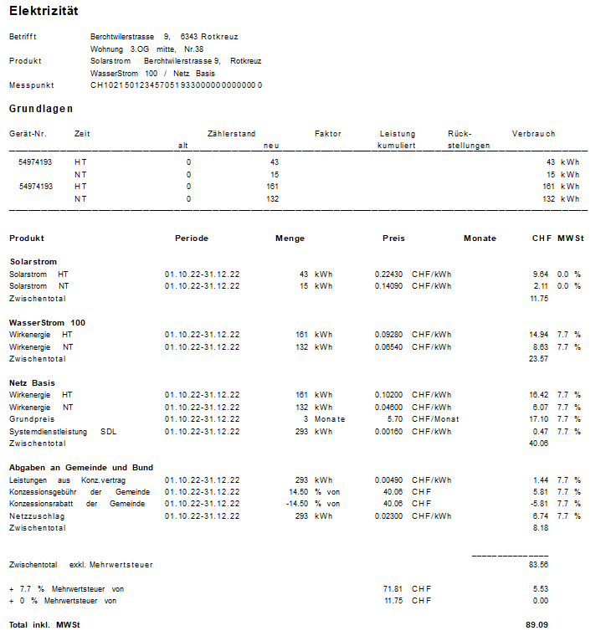
Rechnungsbeispiel Mieter ist Teilnehmer
Mieter macht mit:
Verrechnet wird Solarstrom und Fremdstrom:
Solarstrom = Bezug aus Fotovoltaikanlage
Fremdstrom = Bezug aus Netz WWZ (WasserStrom 100).
Solarstrom ist nicht zusätzlich! Der Verbrauch setzt sich aus dem Solarstrom und WasserStrom 100 zusammen.

Slide 10
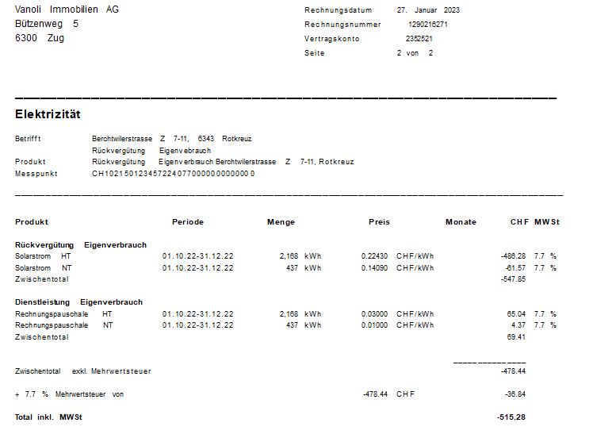
Rechnungsbeispiele Rückvergütung Eigenverbrauch
Vergütung des im Haus verbrauchten Solarstrom.
Verrechnung der Dienstleistung von WWZ

Slide 11
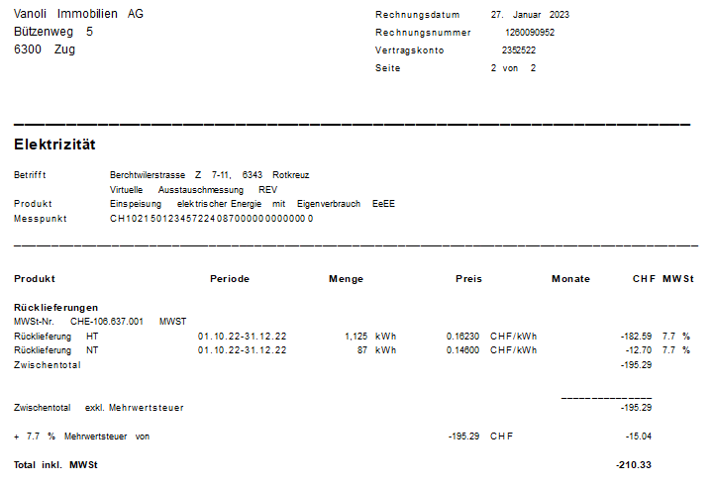
Rechnungsbeispiele virtuelle Austauschmessung
Vergütung des an WWZ gelieferten Strom (Überschuss).
Dass heisst die Solaranlage produziert mehr wie im Haus verbraucht wird.

Slide 12
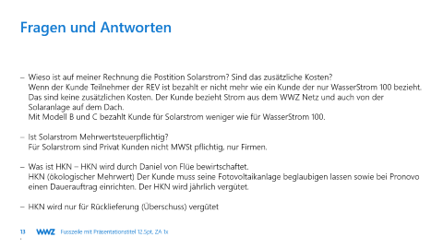
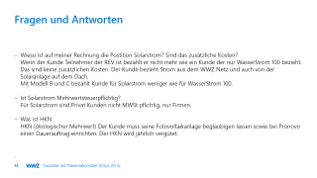
Fragen und Antworten
Wie setzt sich die Vergütung für Eigentümer zusammen?
Rückvergütung Eigenverbrauch und Rücklieferung (Überschuss).
Was ist Rückvergütung Eigenverbrauch?
Im Haus verbrauchter Solarstrom. Wird an den Eigentümer vergütet.
Was ist Dienstleistung Eigenverbrauch?
Vergütung der Dienstleistung von WWZ. Die Kosten werden mit der Gutschrift zusammen in Rechnung gestellt.
Was ist Rücklieferung?
Der an WWZ gelieferte Strom wird nach Tarif EeE vergütet.
Für die Rücklieferung erhält Kunde noch allfälligen HKN

Slide 13
Fragen und Antworten
Wieso ist auf meiner Rechnung die Postition Solarstrom? Sind das zusätzliche Kosten?
Wenn der Kunde Teilnehmer der REV ist bezahlt er nicht mehr wie ein Kunde der nur WasserStrom 100 bezieht. Das sind keine zusätzlichen Kosten. Der Kunde bezieht Strom aus dem WWZ Netz und auch von der Solaranlage auf dem Dach.
Mit Modell B und C bezahlt Kunde für Solarstrom weniger wie für WasserStrom 100.
Ist Solarstrom Mehrwertsteuerpflichtig?
Für Solarstrom sind Privat Kunden nicht MWSt pflichtig, nur Firmen.
Was ist HKN – HKN wird durch Daniel von Flüe bewirtschaftet.
HKN (ökologischer Mehrwert) Der Kunde muss seine Fotovoltaikanlage beglaubigen lassen sowie bei Pronovo einen Dauerauftrag einrichten. Der HKN wird jährlich vergütet.
HKN wird nur für Rücklieferung (Überschuss) vergütet
.

